Slide 1



Franzininho Na FATEC

Slide 2
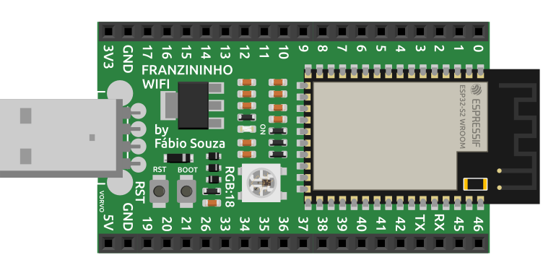
Aula 03:
Sinal Analógico

Slide 3
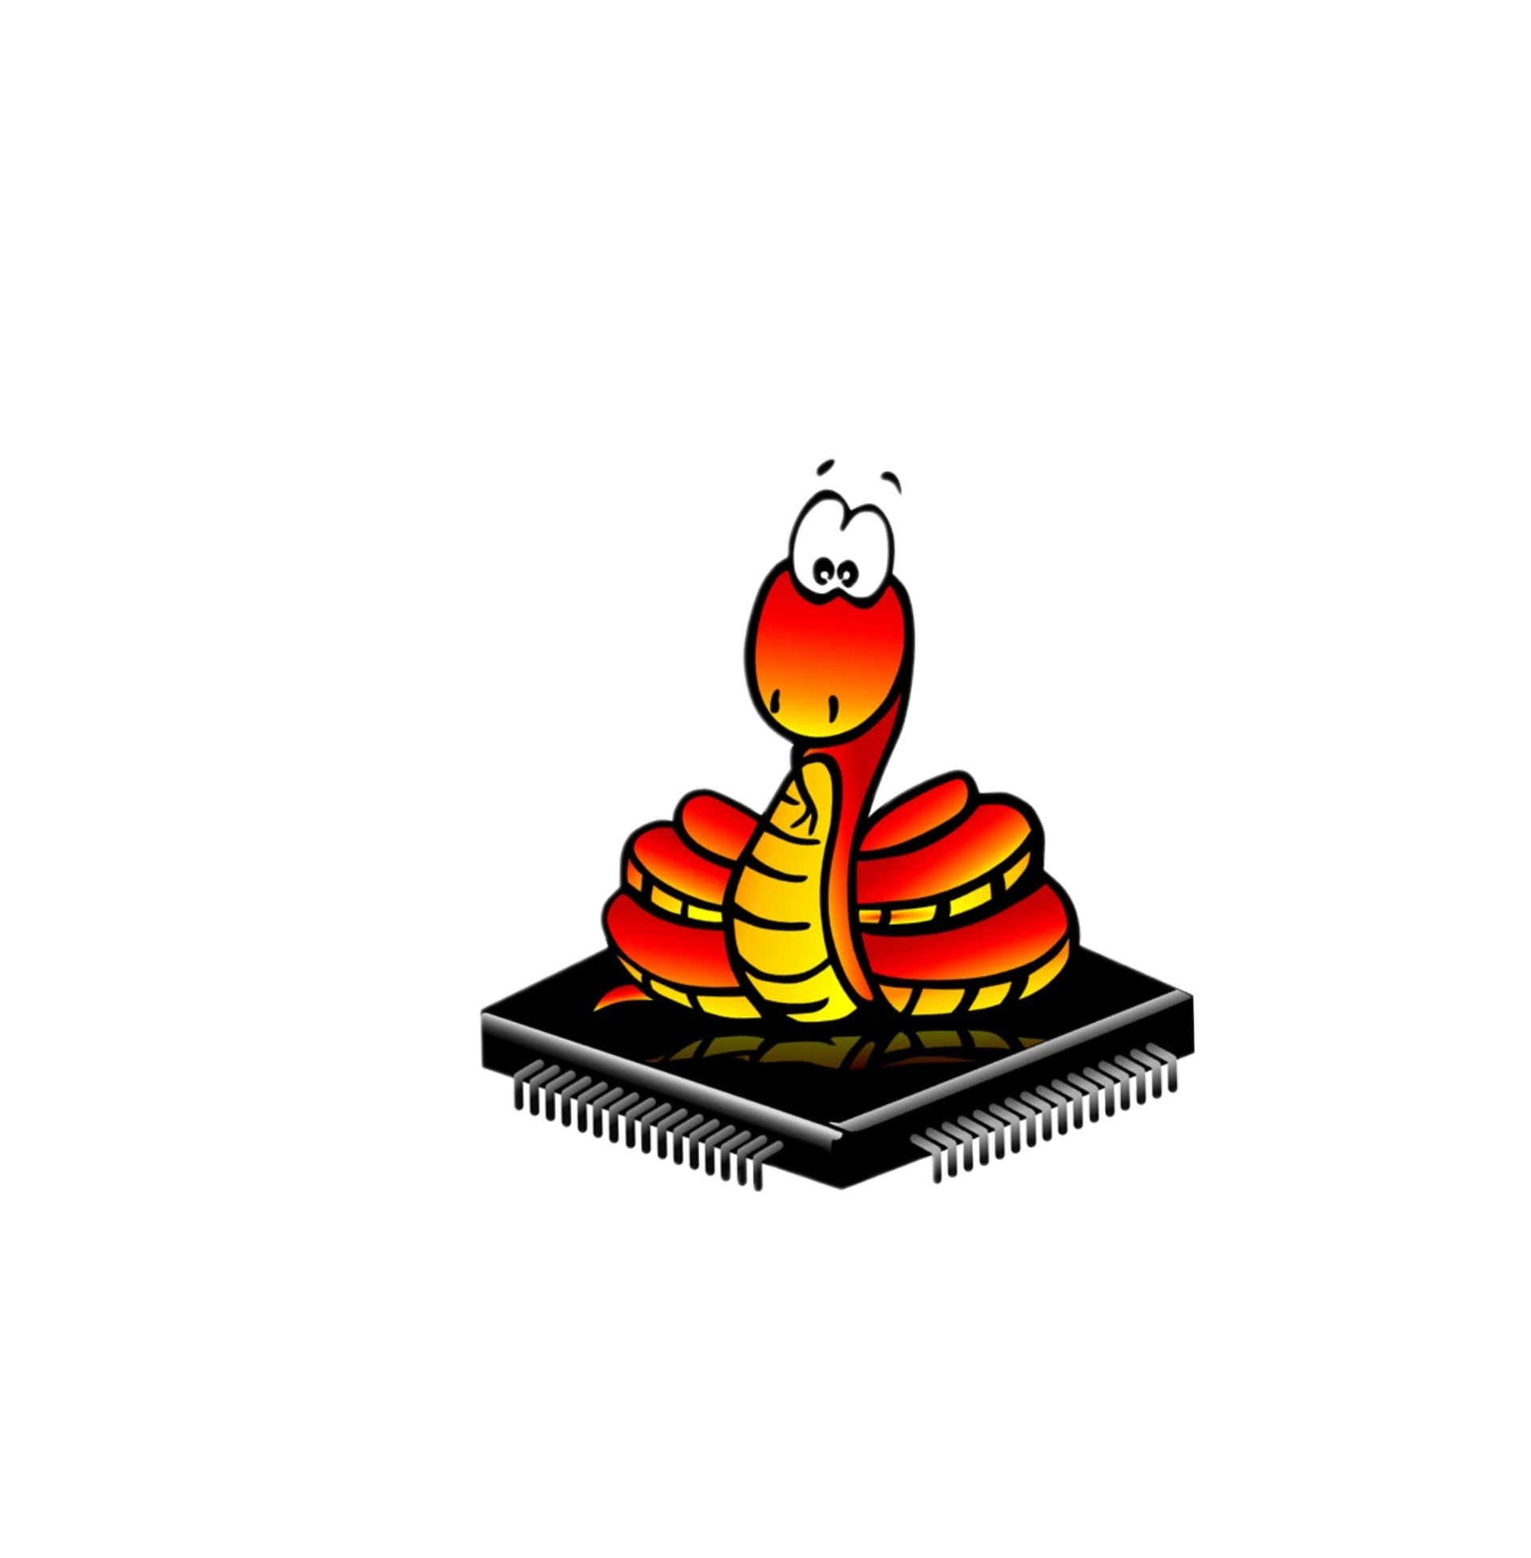

Sinal Analógico
Até um tempo atrás, o analógico ainda era muito falado. Por exemplo, antes dos relógios digitais e smart watchs, as pessoas costumavam utilizar o relógio de ponteiro, também conhecido como relógio analógico.

Slide 4
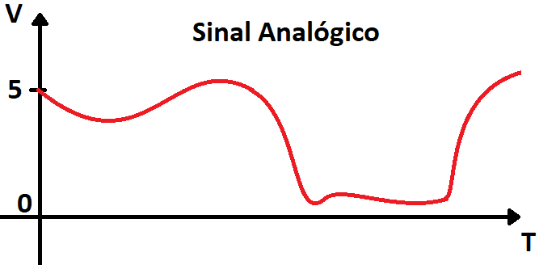
Sinal Analógico
O sinal analógico pode assumir qualquer valor dentro de um intervalo. Exemplificando, podemos utilizar a temperatura, que pode variar -15°C até 50°C, por se tratar de um valor analógico pode assumir qualquer valor dentro desse intervalo, 3.256°C ou 45,3 °C.

Slide 5
Sinal Analógico
ADC – Conversão Analógica Digital (ou, Analog Digital Converter, em inglês).
o ADC é responsável por “transformar” a corrente elétrica do sinal analógico em um sinal digital. A onda gerada tenha a leitura realizada em vários pontos por segundo da onda elétrica gerada, após isso, é gerada uma versão digital desse sinal elétrico, estabelecido através da aproximação de valores da medição.

Slide 6
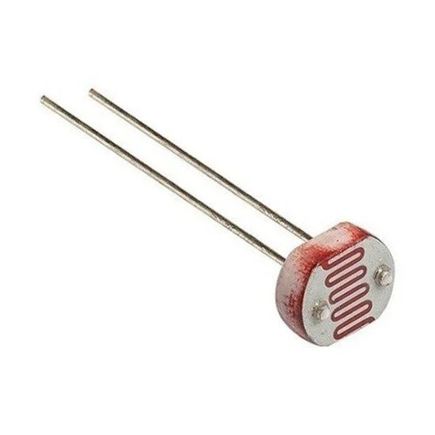
LDR (Light Dependent Resistor)
O LDR (Light Dependent Resistor), é um componente eletrônico passivo do tipo resistor variável, mais especificamente, é um resistor cuja resistência varia conforme a intensidade da luz que incide sobre ele. À medida que a intensidade da luz aumenta, a sua resistência diminui.

Slide 7
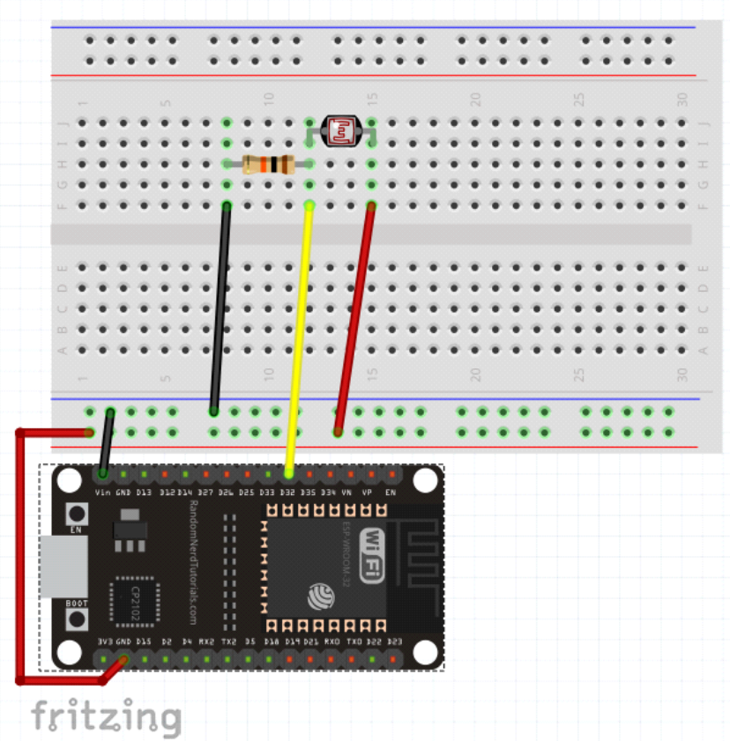

Slide 8
Códio-fonte
Como aprendemos antes, vamos importar a função Pin do módulo machine. Porém, dessa vez vamos necessitar de uma função chamada ADC.
Também, precisaremos da função time para o delay.

Slide 9
Códio-fonte
Agora, vamos configurar o pino como analógico.
Por conseguinte, vamos “regular” o pino. Usaremos a função ldr.atten, que declara qual o intervalo de tensão, no nosso caso, de 0 a 3.3V:

Slide 10
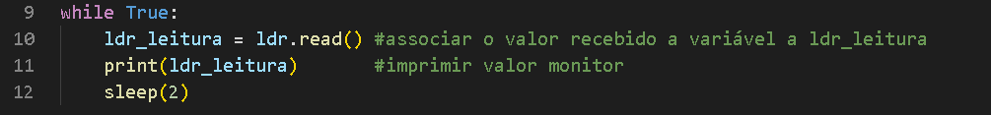
Códio-fonte
Por fim, vamos criar o nosso laço de repetição infinita, while True.

Slide 11
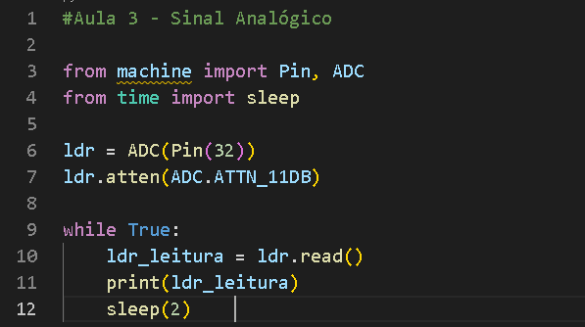

Slide 12
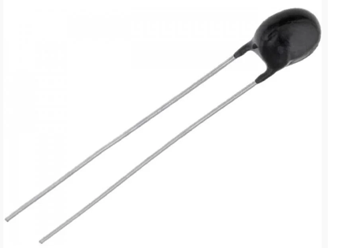
Termistor
Agora, vamos aprender como usar um termistor, que varia sua tensão de acordo com temperatura. A montagem é mesma, assim como a configuração do pino. A única diferença é que usaremos uma função que converterá a resistência em graus Celsius:

Slide 13
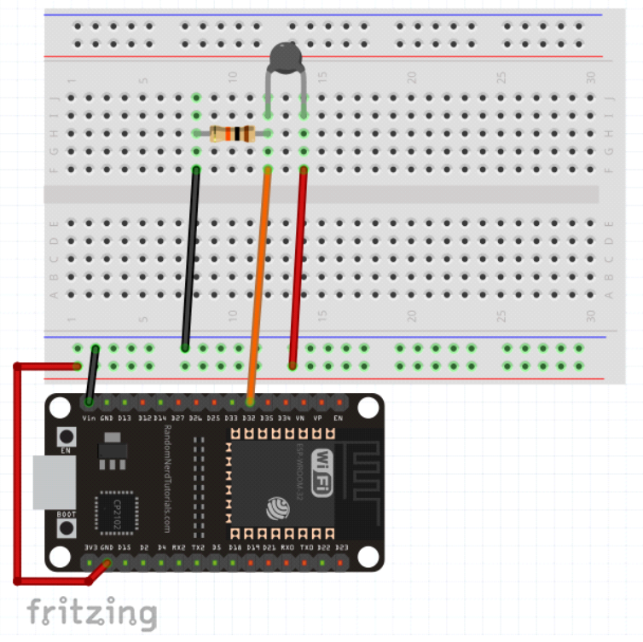

Slide 14
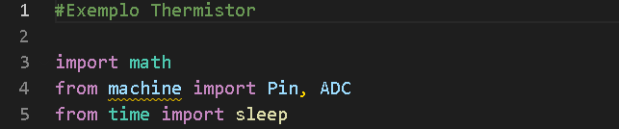
Código-fonte
Além das bibliotecas e funções já usadas, aqui necessitaremos da biblioteca padrão do python, math:

Slide 15
Código-fonte
Agora, vamos configurar o pino, da mesma maneira que fizemos com o ldr:

Slide 16
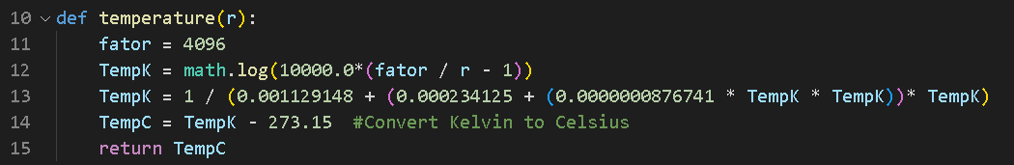
Código-fonte
Vamos criar a função, que receberá um parâmetro, ou seja, a resistência que será convertida. Depois, vamos definir o fator, a quantia máxima de valores que serão enviados.

Slide 17
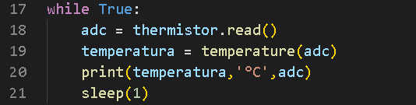
Código-fonte
Finalmente, em nosso loop, realizaremos a leitura do Termistor e depois chamaremos a função temperature()

Slide 18
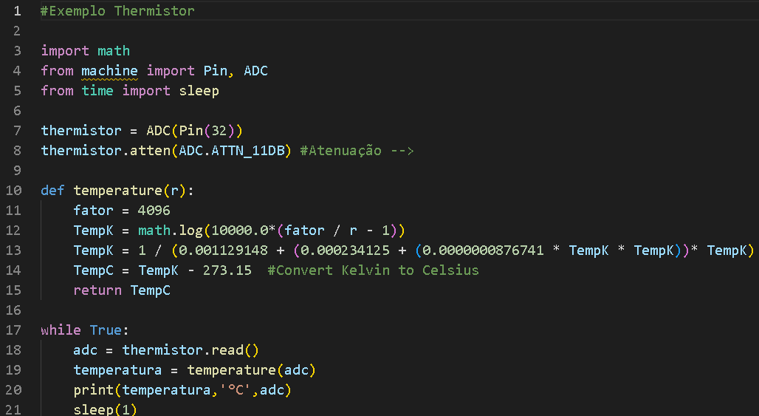

Slide 19
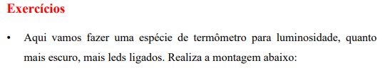

Slide 20
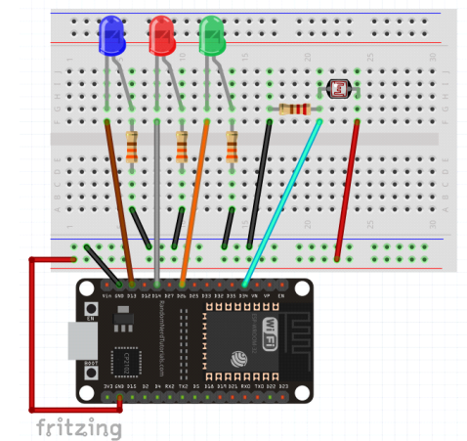

Slide 21
